Slide 1
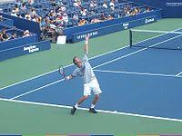
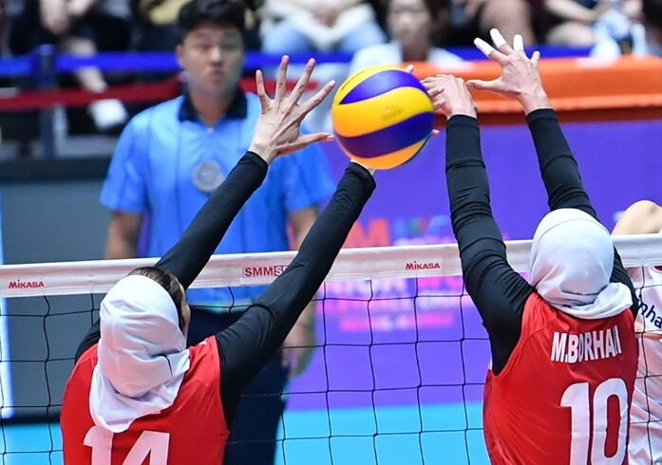
راهبردهای تغذیه ای
دکتر خسرو جلالی (استادیار دانشگاه آزاد اسلامی اصفهان)

Slide 2
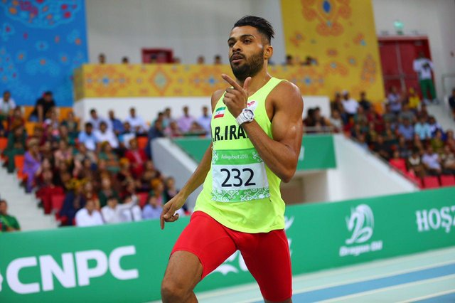
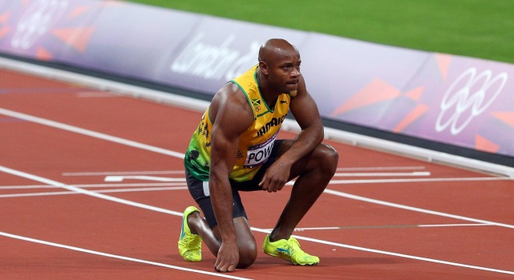
انواع فعالیت ورزشی و سیستم های انرژی
1) بی هوازی ← مدت زمان اجرا کم ولی فشار کار زیاد
2) هوازی ← مدت زمان اجرا زیاد ولی فشار کار کم
بی هوازی ← منبع اصلی انرژی در این فعالیت ها ذخایر انرژی در بدن است که شامل:
الف) ATP
ب) کراتین فسفات
ج) گلوگز یا گلیکوژن عضله و کبد
خصوصیت مهم این فعالیت ها ← 1- تجمع اسید لاکتیک در خون
2- تارهای FT بیشتر فراخوانده شده تخلیه گلیکوژن آنها
بیشتر است

Slide 3
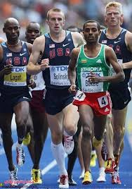
هوازی ← منبع اصلی گلیکوژنهای عضله و کبد
خصوصیت مهم ← 1- تغذیه باید شامل غذای غنی شده از کربوهیدرات باشد
2- به دلیل دفع آب و الکترولیت های زیاد باید این مواد در برنامه
غذایی باشد.

Slide 4
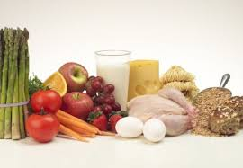
تغذیه قبل از مسابقه
قبل از مسابقه عواملی چون مسایل روانی ، هیجانی قابلیت هضم غذا را تغییر می دهد.
موارد قبل از مسابقه ضعف بدنی، انقباضات عضلات شکمی، خشکی دهان، تهوع با توجه به این موارد باید نوع غذایی را که قبل از مسابقه مصرف می شود مورد توجه قرار داد

Slide 5
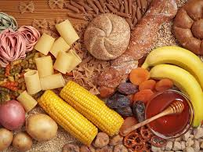
به طور کلی مدت زمان مصرف مودغذایی قبل از تمرین یا مسابقه
چربی 4 تا 5 ساعت
قند 2 ساعت
پروتئین 3 ساعت

Slide 6
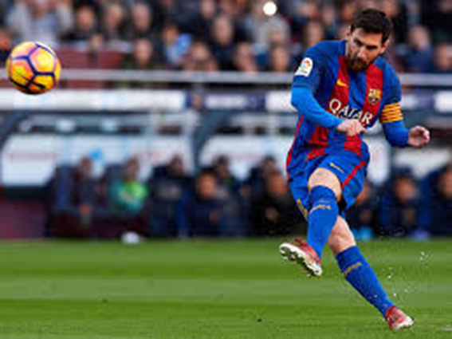
پس باید رژیم غذایی قبل از مسابقه از غذاهای پرپروتئین و پرچرب کاسته و غذای غنی شده از کربوهیدرات استفاده شود.
چند دلیل بر این مدعا
هضم و جذب قند سریعتر و فشار کمتر به معده
قندها سریعتر از معده خارج می شود
قندها هم در تمرینات کوتاه مدت و هم بلند مدت عامل اصلی انرژی اند
مصرف پروتئین باعث کم آبی در طول تمرین می شود

Slide 7
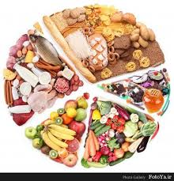
زمان لازم صرف غذا قبل از مسابقه ← به طور متوسط 3-2/5 ساعت قبل از مسابقه
برای مؤثر بودن رژیم در مسابقه باید از 24 تا 48 ساعت قبل رژیم غذایی متعادل را بکار برد.

Slide 8
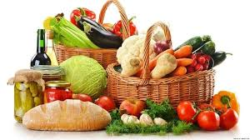
غذاهایی که باید در زمان قبل از مسابقه از خوردن آنها اجتناب کرد.
مصرف مواد سلولزی با حجم بالا چون تخلیه و احساس دفع را زیاد می کند
مصرف غذاهای پرچرب چون دیر از معده تخلیه می شود
مصرف غذاهایی که ورزشکار نسبت به آن حساسیت دارد

Slide 9
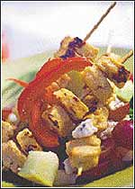
مصرف غذاهای پرپروتئین قبل از مسابقه باعث
کم آبی
دیر تخلیه شدن از معده
پرهیز از مصرف غذاهای تند و سرخ کرده قبل از مسابقه
بهترین مواد مغذی قبل از مسابقه
1- سریع جذب بشوند
2- حاوی چربی کمی باشند
3- باعث سستی بدن نشوند ← آب آلو باعث سستی

Slide 10
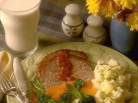
مصرف کربوهیدرات ساده قبل از شروع مسابقه باعث افت قند خون می شود
به دلیل:
باعث افزایش ترشح سریع انسولین می شود
وانسولین سریع باعث جذب قند خون می شو
و در نهایت افت قند خون و ضعف عملکرد ورزشی می شود

Slide 11
مصرف کربوهیدرات در هنگام ورزش باعث افت قند خون نمی شوند
مصرف مواد قندی به هنگام فعالیت منجر به افزایش کمتری در گلوکز خون و انسولین شده و واکنشی را که سبب سقوط ناگهانی گلوکز خون شود، کاهش می دهد. ✓ افزایش نفوذپذیری تار عضلانی که نیاز به انسولین را کاهش می دهد. ✓ تغییر نقاط اتصال انسولین به گیرنده های مربوطه در هنگام فعالیت عضلانی ✓ مصرف کربوهیدرات به هنگام ورزش موجب فراهم شدن کربوهیدرات مورد نیاز فعالیت عضلانی می شود.
استفاده از محلولهای آب و الکترولیت و کربوهیدرات

Slide 12
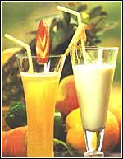
افزایش ذخایر گلیکوژن عضله و کبد قبل از مسابقه
شب قبل از مسابقه مصرف غذاهای پرکربوهیدرات
برنج
ماکارونی
پوره سیب زمینی
سیب زمینی

Slide 13
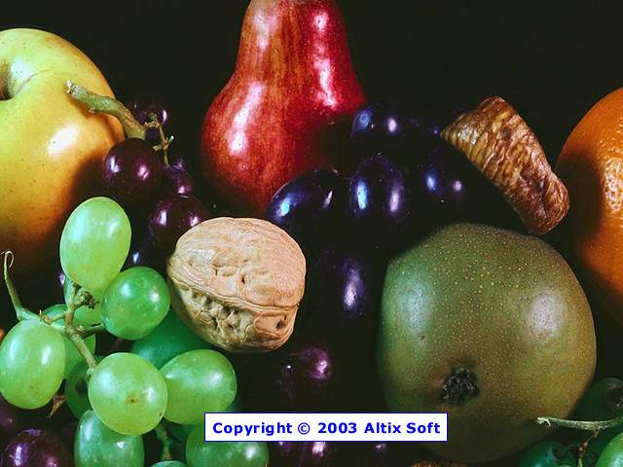
غذای قبل از مسابقه
غذاي سبك
كربوهيدرات مركب
پرهيز از غذاهاي حجيم:ميوه خام،سبزيجات خام،خشكبار،لوبيا و نخود.تحريك روده
پرهيز از غذاهاي ايجاد كننده گاز مثل كلم و نخود فرنگي

Slide 14
حذف وعده های غذایی و استفاده از میان وعده ها:
بین وعده غذایی و مسابقه و تمرین متوسط 3 ساعت زمان لازم است
مثال
مسابقه ساعت 2 ظهر
حذف نهار
صبحانه کامل
استفاده از میان وعده صبح با کربوهیدرات بالا

Slide 15
نمونه هايي از غذاي قبل از مسابقه
‌غلات آماده + شير كم چربي + ميوه تازه كم يا كمپوت كيك + مربا يا عسل سيب زميني پخته ماست كم چربي

Slide 16
نمونه هايي از غذاي قبل از مسابقه
2 تكه نان سبوسدار
كره كم چربي
عسل به همراه يك نوشيدني شيرين
چاي كمرنگ

Slide 17
2 تا 3 ساعت قبل از مسابقه بارگیری کربوهیدرات
استفاده از
نودل ها
سیب زمینی کبابی
پوره سیب زمینی

Slide 18
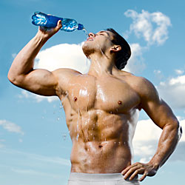
‌مصرف آب قبل از مسابقه
2/5ليوان اب ‌٢ ساعت قبل از تمرين يا مسابقه نوشيده شود
و ‌1/5 ليوان اب ‌١٥دقيقه قبل از مسابقه نوشيده شودو
مصرف آب شب قبل از مسابقه

Slide 19
روش های افزایش ذخایر گلیکوژن عضلات قبل از مسابقات
3 تا 4 روز قبل از مسابقه غذای پرکربوهیدرات:
انجام فعالیت های شدید و طولانی باعث تخلیه ذخایر می شود سپس 2 تا 3 روز غذای پرکربوهیدرات مصرف شود ← ذخایر 2 برابرمی شود
3) انجام فعالیت های شدید که باعث تخلیه ذخایر گلیکوژن می شود سپس ورزشکار 3 روز غذای چربی و پروتئین سپس 3 روز غذای پرکربوهیدرات ← ذخایر 3 برابرافزایش می یابد.
.

Slide 20
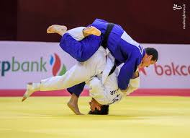
ورزشهای سرعتی و کوتاه مدت
روش های افزایش ذخایر گلیکوژن برای رشته های ورزشی کوتاه مدت و انفجاری نیست چون به ازای هر گرم گلیکوژن 2/7 گرم آب ذخیره می شود
باعث سنگین شدن ورزشکار می شود

Slide 21
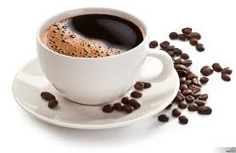
مصرف کافئین قبل از ورزش
ضربان قلب بالا
توليد اسيد معده افزایش
- تعداد دفعات ادرار كردن
- گشاد يا تنگ كردن عروق خون
جذب آهن
از دست دادن آب بدن
كافئين باعث آزاد شدن اسيدهاي چرب می شود

Slide 22
از توجه شما متشكرم
HOME

